Slide 1
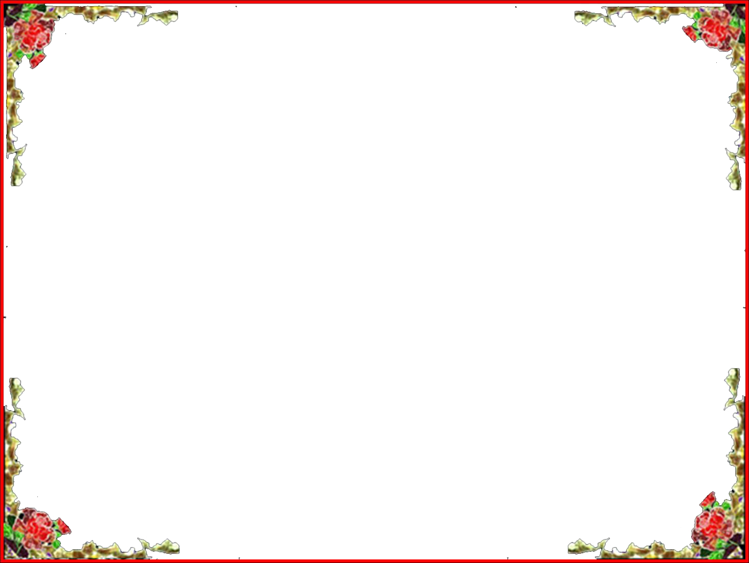
TOÁN:
LUYỆN TẬP
Bài 1/ Đặt tính rồi tính :
a) 1324 x 2
b) 2308 x 3
1719 x 4
1206 x 5
Bảng
1324
1719
2308
1206
x
x
x
x
2
4
3
5
2648
6876
6924
6030

Slide 2
TOÁN:
LUYỆN TẬP
Bài 2/
An mua 3 cái bút, mỗi cái bút giá 2500 đồng. An đưa cho cô bán hàng 8000 đồng. Hỏi cô bán hàng phải trả lại cho An bao nhiêu tiền ?
Tóm tắt :
Bài giải :
Mua 3 bút
Số tiền An phải trả cho ba cái bút là :
Giá 1 bút : 2500 đồng
2500 x 3 = 7500 (đồng)
Đưa : 8000 đồng
Số tiền cô bán hàng phải trả lại cho An là :
8000 - 7500 = 500 (đồng)
Trả lại : … đồng ?
Đáp số : 500 (đồng)

Slide 3
TOÁN:
LUYỆN TẬP
Bài 3/ Tìm x :
a, x : 3 = 1527
b, x : 4 = 1823
x = 1527 x 3
x = 1823 x 4
x = 4581
x = 7292

Slide 4
TOÁN:
LUYỆN TẬP
Bài 4/ Viết số thích hợp nào vào mỗi chỗ chấm?
a)
b)
Nhóm 2
7
8
- Có ô vuông đã tô màu
trong hình.
- Tô màu thêm ô vuông.
để thành một hình vuông
có tất cả 9 ô vuông.
- Có ô vuông đã tô màu
trong hình.
- Tô màu thêm ô vuông.
để thành một hình chữ nhật
có tất cả 12 ô vuông.
…
…
2
4
…
…

Slide 5
TOÁN:
LUYỆN TẬP
Bài 1/ Đặt tính rồi tính :
a) 1324 x 2
b) 2308 x 3
1719 x 4
1206 x 5
Bài 2/
An mua 3 cái bút, mỗi cái bút giá 2500 đồng. An đưa cho cô bán hàng 8000 đồng. Hỏi cô bán hàng phải trả lại cho An bao nhiêu tiền ?
Bài 3/ Tìm x :
a, x : 3 = 1527
b, x : 4 = 1823
Bài 4/ Viết số thích hợp nào vào mỗi chỗ chấm?

